Slide 1
Lab1 动态分支预测讲解

Slide 2
目录
原理讲解
局部动态分支预测
全局动态分支预测
竞争分支预测
代码讲解
总体架构
局部动态分支预测
全局动态分支预测
竞争分支预测

Slide 3
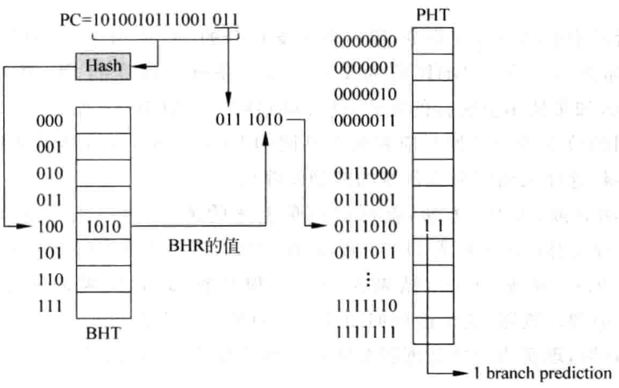
局部动态分支预测
局部的意义体现在哪？
对每条指令都分别进行预测，保存跳转历史状态
术语解释：
Branch History Table(BHT)用于存放某条指令跳转的历史记录（如10表示上一次没跳，上上一次跳过）
Predict History Table(PHT)用于存放历史状态

Slide 4
局部动态分支预测
为什么要使用BHT？
考虑以下代码：
for(int i=1;i<100;i++)
if (i%2 == 0)
//do something;
考察if这条代码，很明显有这样一个规律：如果在BHT里记录的值101，那么下次跳转结果是？010呢？局部动态分支预测的目的就是要挖掘这样一个规律。
为什么使用PHT？
保存作为有限状态机的state。

Slide 5
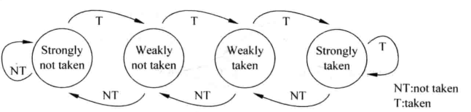
局部动态分支预测
PHT的每一项都保存了有限状态机的一个状态

Slide 6
局部动态分支预测
哈希
意义是尽量避免冲突
用哈希后得到的值作为索引，查找BHT中，与指令对应的历史跳转记录
本实验实现是直接取pc值较低位作为索引

Slide 7
局部动态分支预测
PHT的索引：
使用BHT读出来的值和pc值的部分拼接作为索引
当然拼接的逻辑可以换成异或，实际上解决冲突的效果比拼接好
这里也在避免冲突
最后从PHT找到对应的状态，进行动态分支预测

Slide 8
局部动态分支预测
针对本实验的五级流水线:
IF阶段（预测阶段）进行预测
ID阶段判断是否为分支指令，再执行跳转逻辑
EXE阶段对是否真正进行跳转做判断
MEM阶段（提交阶段）根据实际预测结果进行BHT和PHT的更新
为什么不在某一个或者两个阶段实现以上逻辑：
为时钟的时延考虑的，防止一个周期逻辑判断过多，成为关键路径后导致时钟周期的增加

Slide 9
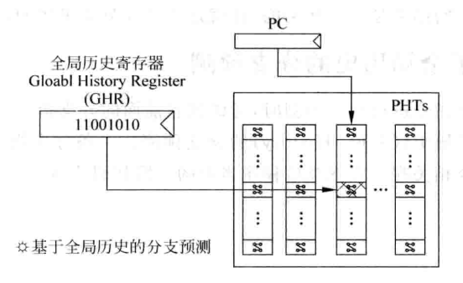
全局动态分支预测
全局是什么意思？
考虑以下代码：
if (a == 1){// do something;}
if (a == 2){// do something;}
if (a == 3){// do something;}
这个时候容易发现，如果前两个if执行过一个，第三个分支指令就不会执行，全局动态分支预测的目的就是发现这个逻辑
术语解释：
Global History Register(GHR)用于存放全局分支指令跳转的历史记录
Predict History Table(PHT)用于存放历史状态

Slide 10
全局动态分支预测
下标的引用逻辑不再解释，也是类似的。
本实验具体实现也是进行拼接，本质都是一样的

Slide 11
全局动态分支预测
更新逻辑：
IF阶段预测并用预测结果更新GHR
IF阶段更新的原因参考《超标量处理器设计》

Slide 12
全局动态分支预测
是的，和你想的一样，用预测的结果更新不会出错吗？当然会出错。怎么办呢？有两种方法：CheckPoints修复法和提交阶段修复法。
Checkpoints修复法：在IF阶段，不难发现每次预测后，马上用相反的值记录下来，最后发现出错后再进行修订。
由于实现需要再写一个FIFO，所以本实验没有实现。（具体逻辑也没想清楚，加上懒就没写，但是这个一定需要配合提交阶段修复法，因为也有可能出错。原因见《超标量处理器设计》）
（我才不会告诉你们我也没太看懂）

Slide 13
全局动态分支预测
提交阶段修复法：在提交阶段设置一个retired GHR，因为提交阶段已经知道预测结果，所以retired GHR存储的一定是正确的。此时比对预测阶段的GHR，并进行修订。
实际上，在实现中有一些细节需要注意，详见后面代码实现部分。

Slide 14
竞争分支预测
现在既有局部动态分支预测，又有全局动态分支预测，那我是不是该考虑把这两种方法结合起来呢？
答案是竞争分支预测，思想就是谁效果好，我选谁的。

Slide 15
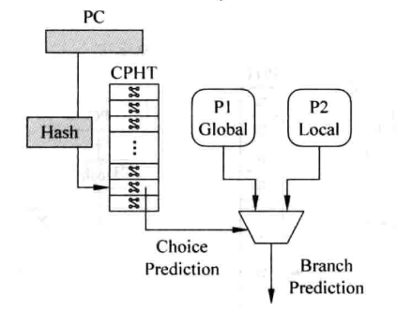
竞争分支预测
注意这里有个新器件：CPHT
其作用就是记录相应指令在选择分支方法的历史记录（选的是局部还是全局）
注意这里有局部预测的思想，因为对于每条指令都有历史记录。
CPHT的更新肯定也是MEM阶段（提交阶段）
最后利用状态作为Mux的控制信号进行结果的选择

Slide 16
竞争分支预测
CPHT的更新也是个FST：
两个方法都预测正确，不更新
否则根据你的状态机设计进行更新

Slide 17
目录
原理讲解
局部动态分支预测
全局动态分支预测
竞争分支预测
代码讲解
总体架构
局部动态分支预测
全局动态分支预测
竞争分支预测

Slide 18
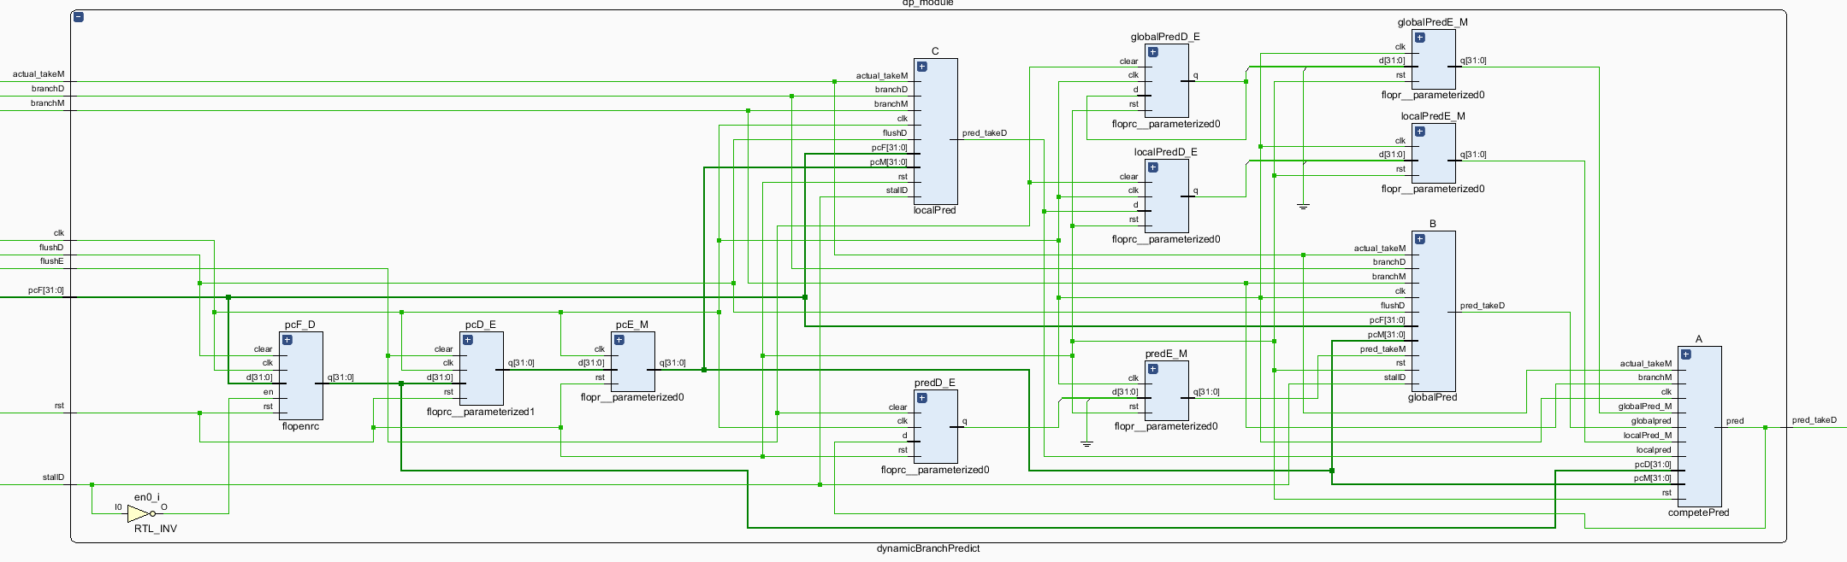
总体架构
一个顶层模块下有三个核心模块：
A实现竞争预测逻辑的实现
B实现全局分支预测的实现
C实现局部分支预测的实现
其他模块基本都是触发器flop
整个模块在datapath里面

Slide 19
局部动态分支预测
参考实验包提供的代码即可，下面介绍主要修改的地方：
branchD从output改成input，因为看指导书是ID阶段获取是否为分支指令。如果是output，目测需要预测是否为分支指令（虽然也好实现，但是没写，听指导书的）
PHT_index = {pcF[4:2], BHR_value} 这里有改动，从原来的pc值改成pc值+BHR_value拼接了，和前面讲的相符合

Slide 20
全局动态分支预测
算了我不想CV代码了，直接讲吧

Slide 21
竞争分支预测
算了我也不想CV代码了，直接讲吧

Slide 22
敬请批评指正！

